Slide 1
Fähigkeiten
Für das Abitur sollten Sie folgende können:
Zu zwei gegebenen Richtungsvektoren einen Normalenvektor ermitteln.
Aus drei Punkten eine Ebenengleichung ermitteln, egal in welcher Form.
Die Parameterform in eine Koordinatenform oder in eine Normalenform umwandeln.
Die Hesse‘sche Normalenform aufstellen.

Slide 2
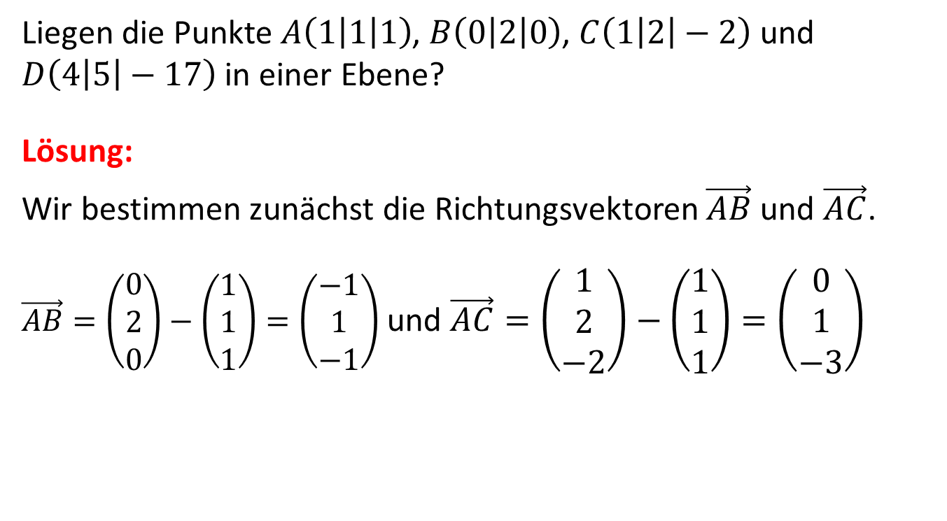
Aufgabe 1
Liegen die Punkte $A\left(1\left|1\right|1\right)$, $B\left(0\left|2\right|0\right)$, $C\left(1\left|2\right|−2\right)$ und $D\left(4\left|5\right|−17\right)$ in einer Ebene?
Lösung:
Wir bestimmen zunächst die Richtungsvektoren $\vec{AB}$ und $\vec{AC}$.
$\vec{AB}=\left(\begin{aligned}0 \\ 2 \\ 0\end{aligned}\right)−\left(\begin{aligned}1 \\ 1 \\ 1\end{aligned}\right)=\left.\left(\begin{matrix}−1 \\ 1 \\ −1\end{matrix}\right)\right.$ und $\vec{AC}=\left(\begin{aligned}1 \\ 2 \\ −2\end{aligned}\right)−\left(\begin{aligned}1 \\ 1 \\ 1\end{aligned}\right)=\left.\left(\begin{matrix}0 \\ 1 \\ −3\end{matrix}\right)\right.$

Slide 3
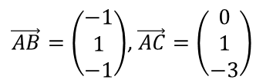
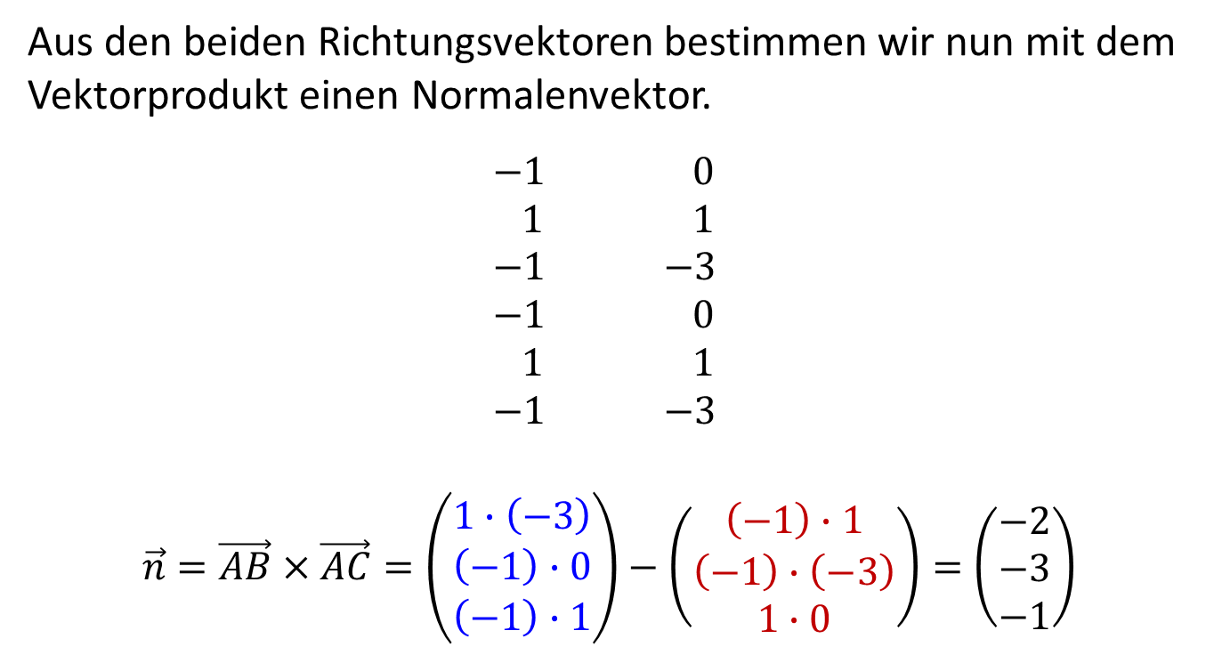
Lösung - Aufgabe 1
$\vec{AB}=\left.\left(\begin{matrix}−1 \\ 1 \\ −1\end{matrix}\right)\right.$, $\vec{AC}=\left.\left(\begin{matrix}0 \\ 1 \\ −3\end{matrix}\right)\right.$
Aus den beiden Richtungsvektoren bestimmen wir nun mit dem Vektorprodukt einen Normalenvektor.
$$\begin{matrix}−1 \\ 1 \\ −1 \\ −1 \\ 1 \\ −1\end{matrix} \begin{matrix} 0 \\ 1 \\ −3 \\ 0 \\ 1 \\ −3\end{matrix}$$
$$\vec{n}=\vec{AB}×\vec{AC}=\left.\left(\begin{matrix}1∙\left(−3\right) \\ \left(−1\right)∙0 \\ \left(−1\right)∙1\end{matrix}\right)\right.−\left.\left(\begin{matrix}\left(−1\right)∙1 \\ \left(−1\right)∙\left(−3\right) \\ 1∙0\end{matrix}\right)=\left.\left(\begin{matrix}−2 \\ −3 \\ −1\end{matrix}\right)\right.\right.$$

Slide 4
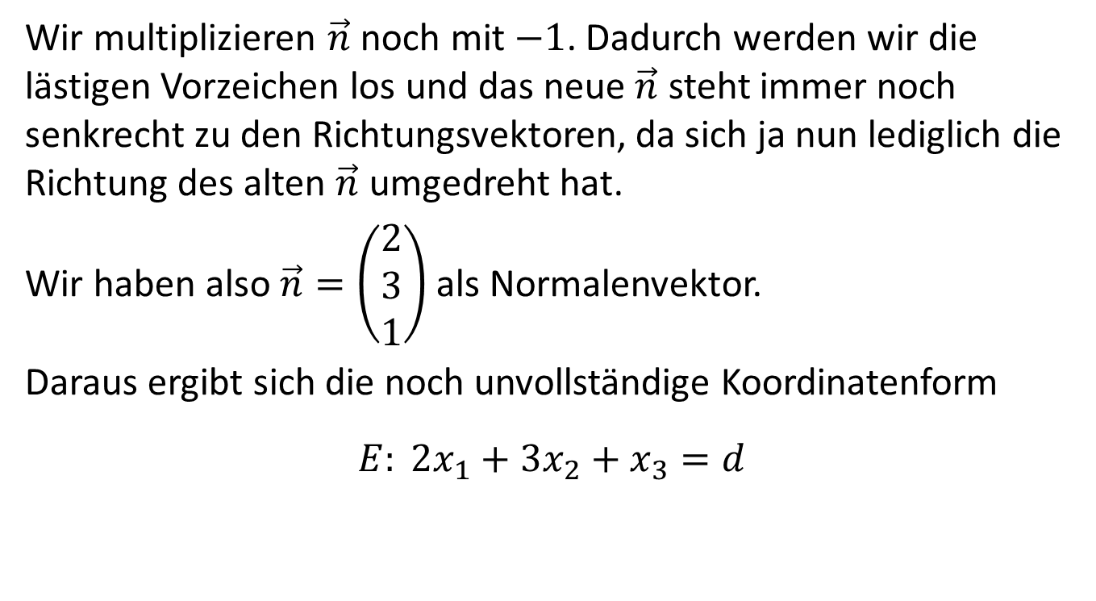
Lösung - Aufgabe 1
Wir multiplizieren $\vec{n}$ noch mit $−1$. Dadurch werden wir die lästigen Vorzeichen los und das neue $\vec{n}$ steht immer noch senkrecht zu den Richtungsvektoren, da sich ja nun lediglich die Richtung des alten $\vec{n}$ umgedreht hat.
Wir haben also $\vec{n}=\left.\left.\left(\begin{matrix}2 \\ 3 \\ 1\end{matrix}\right)\right.\right.$ als Normalenvektor.
Daraus ergibt sich die noch unvollständige Koordinatenform
$$E: 2x_{1}+3x_{2}+x_{3}=d$$

Slide 5
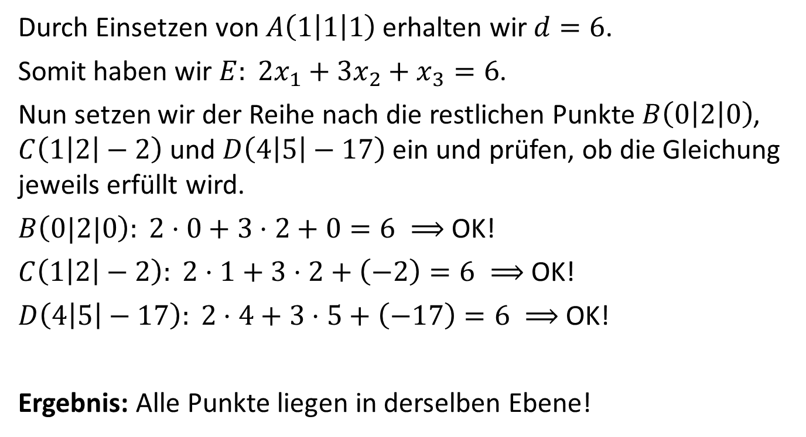
Lösung - Aufgabe 1
Durch Einsetzen von $A\left(1\left|1\right|1\right)$ erhalten wir $d=6$.
Somit haben wir $E: 2x_{1}+3x_{2}+x_{3}=6$.
Nun setzen wir der Reihe nach die restlichen Punkte $B\left(0\left|2\right|0\right)$, $C\left(1\left|2\right|−2\right)$ und $D\left(4\left|5\right|−17\right)$ ein und prüfen, ob die Gleichung jeweils erfüllt wird.
$B\left(0|2|0\right): 2⋅0+3⋅2+0=6 ⟹$ OK!
$C\left(1\left|2\right|−2\right): 2⋅1+3⋅2+\left(−2\right)=6 ⟹$ OK!
$D\left(4\left|5\right|−17\right): 2⋅4+3⋅5+\left(−17\right)=6 ⟹$ OK!
Ergebnis: Alle Punkte liegen in derselben Ebene!

Slide 6

Aufgabe 2
Wandle die Parameterform $E: \vec{x}=\left.\left(\begin{matrix}2 \\ 2 \\ 1\end{matrix}\right)\right.+r\left.\left(\begin{matrix}1 \\ −2 \\ 3\end{matrix}\right)\right.+s\left.\left(\begin{matrix}2 \\ 5 \\ 7\end{matrix}\right)\right.$ zunächst in die Normalenform und anschließend in die Koordinatenform um.
Liegen die Punkte $P\left(−1\left|−10\right|−10\right)$ und $Q\left(−1\left|29\right|6\right)$ in $E$?

Slide 7
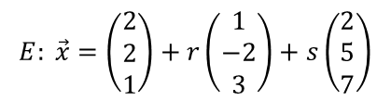
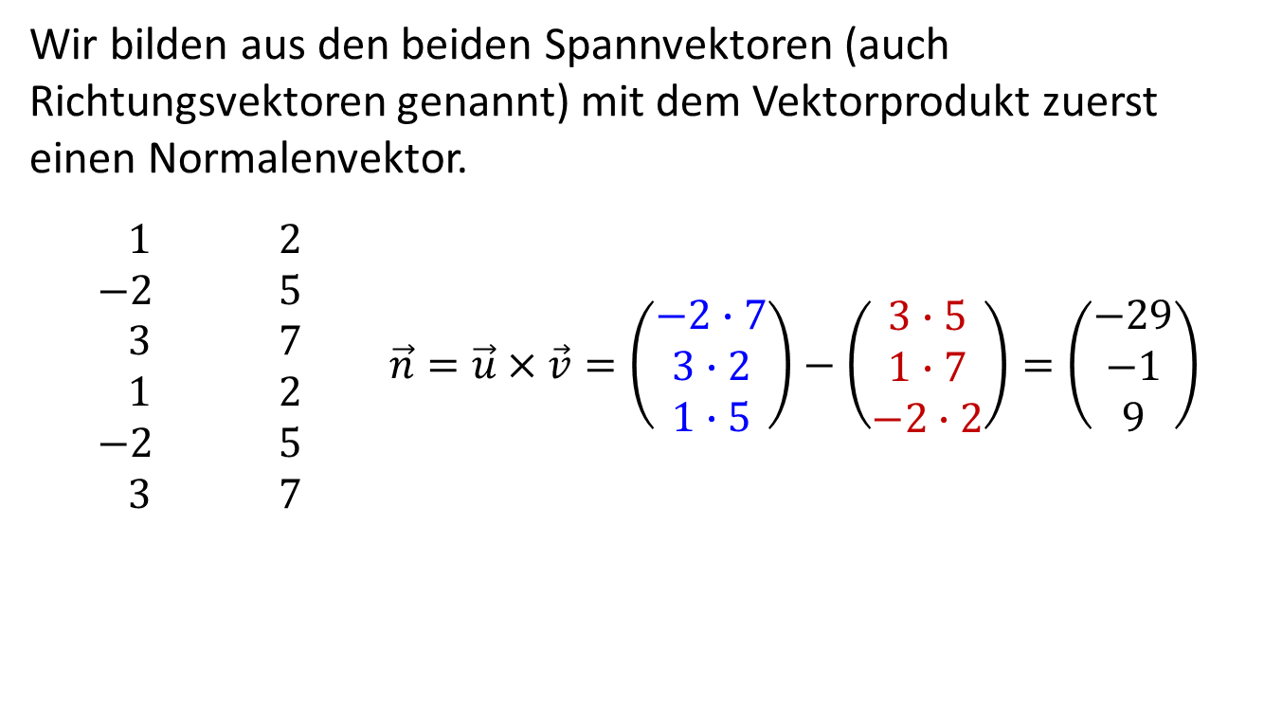
Lösung - Aufgabe 2
$$E: \vec{x}=\left.\left(\begin{matrix}2 \\ 2 \\ 1\end{matrix}\right)\right.+r\left.\left(\begin{matrix}1 \\ −2 \\ 3\end{matrix}\right)\right.+s\left.\left(\begin{matrix}2 \\ 5 \\ 7\end{matrix}\right)\right.$$
Wir bilden aus den beiden Spannvektoren (auch Richtungsvektoren genannt) mit dem Vektorprodukt zuerst einen Normalenvektor.
$$\begin{matrix} 1 \\ −2 \\ 3 \\ 1 \\ −2 \\ 3\end{matrix} \begin{matrix}2 \\ 5 \\ 7 \\ 2 \\ 5 \\ 7\end{matrix} \vec{n}=\vec{u}×\vec{v}=\left.\left(\begin{matrix}−2∙7 \\ 3∙2 \\ 1∙5\end{matrix}\right)\right.−\left.\left(\begin{matrix}3∙5 \\ 1∙7 \\ −2∙2\end{matrix}\right)=\left.\left(\begin{matrix}−29 \\ −1 \\ 9\end{matrix}\right)\right.\right.$$

Slide 8
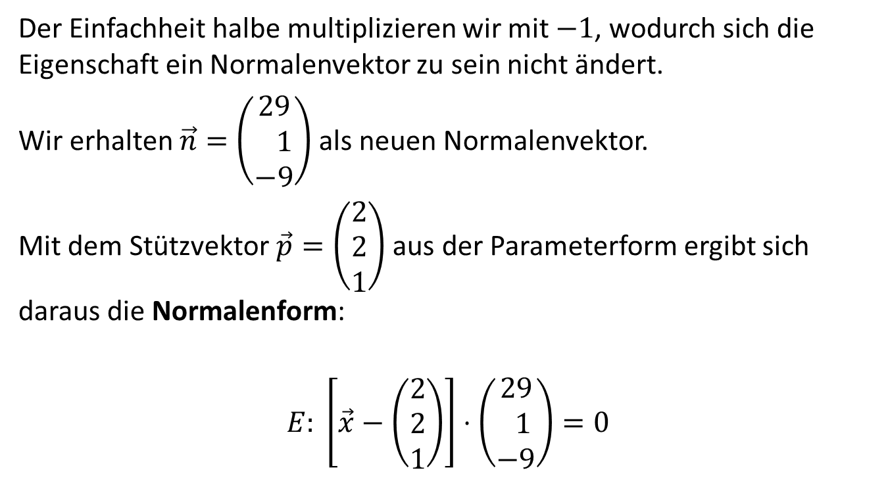
Lösung - Aufgabe 2
$$E: \vec{x}=\left.\left(\begin{matrix}2 \\ 2 \\ 1\end{matrix}\right)\right.+r\left.\left(\begin{matrix}1 \\ −2 \\ 3\end{matrix}\right)\right.+s\left.\left(\begin{matrix}2 \\ 5 \\ 7\end{matrix}\right)\right.$$
Der Einfachheit halbe multiplizieren wir mit $−1$, wodurch sich die Eigenschaft ein Normalenvektor zu sein nicht ändert.
Wir erhalten $\vec{n}=\left.\left.\left(\begin{matrix}29 \\ 1 \\ −9\end{matrix}\right)\right.\right.$ als neuen Normalenvektor.
Mit dem Stützvektor $\left.\vec{p}=\left(\begin{matrix}2 \\ 2 \\ 1\end{matrix}\right)\right.$ aus der Parameterform ergibt sich daraus die Normalenform:
$$E: \left[\vec{x}−\left(\begin{matrix}2 \\ 2 \\ 1\end{matrix}\right)\right]⋅\left(\begin{matrix}29 \\ 1 \\ −9\end{matrix}\right)=0$$

Slide 9

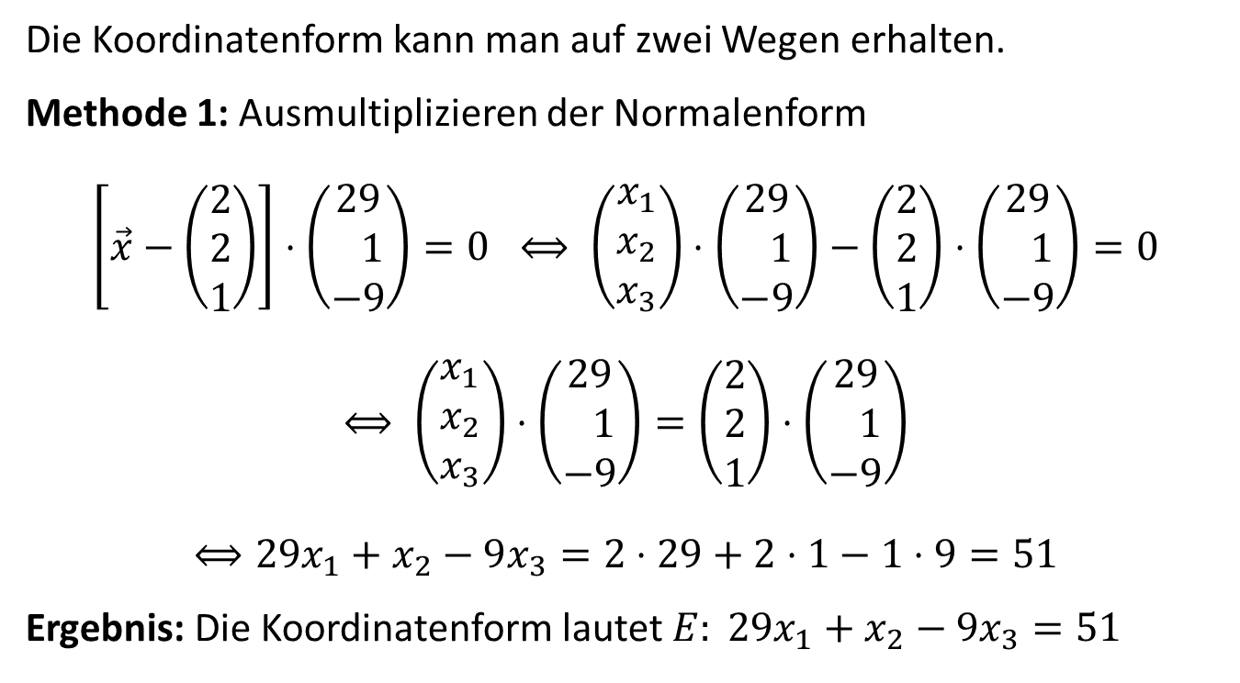
Lösung - Aufgabe 2
$$\vec{n}=\left.\left.\left(\begin{matrix}29 \\ 1 \\ −9\end{matrix}\right)\right.\right.$$
Die Koordinatenform kann man auf zwei Wegen erhalten.
Methode 1: Ausmultiplizieren der Normalenform
$$\left[\vec{x}−\left(\begin{matrix}2 \\ 2 \\ 1\end{matrix}\right)\right]⋅\left(\begin{matrix}29 \\ 1 \\ −9\end{matrix}\right)=0 ⟺ \left(\begin{matrix}x_{1} \\ x_{2} \\ x_{3}\end{matrix}\right)⋅\left(\begin{matrix}29 \\ 1 \\ −9\end{matrix}\right)−\left(\begin{matrix}2 \\ 2 \\ 1\end{matrix}\right)⋅\left(\begin{matrix}29 \\ 1 \\ −9\end{matrix}\right)=0$$
$$⟺ \left(\begin{matrix}x_{1} \\ x_{2} \\ x_{3}\end{matrix}\right)⋅\left(\begin{matrix}29 \\ 1 \\ −9\end{matrix}\right)=\left(\begin{matrix}2 \\ 2 \\ 1\end{matrix}\right)⋅\left(\begin{matrix}29 \\ 1 \\ −9\end{matrix}\right)$$
$$⟺29x_{1}+x_{2}−9x_{3}=2⋅29+2⋅1−1⋅9=51$$
Ergebnis: Die Koordinatenform lautet $E: 29x_{1}+x_{2}−9x_{3}=51$

Slide 10

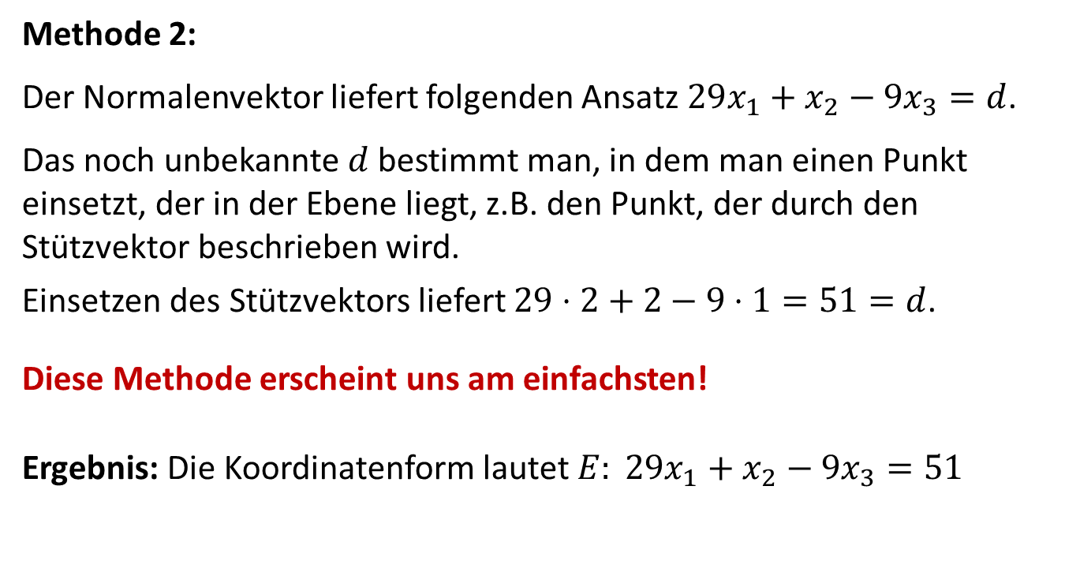
Lösung - Aufgabe 2
$\vec{n}=\left.\left.\left(\begin{matrix}29 \\ 1 \\ −9\end{matrix}\right)\right.\right.$, $\left.\vec{p}=\left(\begin{matrix}2 \\ 2 \\ 1\end{matrix}\right)\right.$
Methode 2:
Der Normalenvektor liefert folgenden Ansatz $29x_{1}+x_{2}−9x_{3}=d$.
Das noch unbekannte $d$ bestimmt man, in dem man einen Punkt einsetzt, der in der Ebene liegt, z.B. den Punkt, der durch den Stützvektor beschrieben wird.
Einsetzen des Stützvektors liefert $29⋅2+2−9⋅1=51=d$.
Diese Methode erscheint uns am einfachsten!
Ergebnis: Die Koordinatenform lautet $E: 29x_{1}+x_{2}−9x_{3}=51$

Slide 11
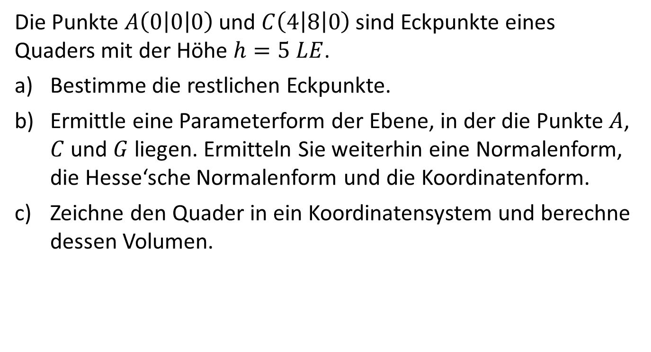
Aufgabe 3
Die Punkte $A\left(0\left|0\right|0\right)$ und $C\left(4\left|8\right|0\right)$ sind Eckpunkte eines Quaders mit der Höhe $h=5 LE$.
Bestimme die restlichen Eckpunkte.
Ermittle eine Parameterform der Ebene, in der die Punkte $A$, $C$ und $G$ liegen. Ermitteln Sie weiterhin eine Normalenform, die Hesse‘sche Normalenform und die Koordinatenform.
Zeichne den Quader in ein Koordinatensystem und berechne dessen Volumen.

Slide 12
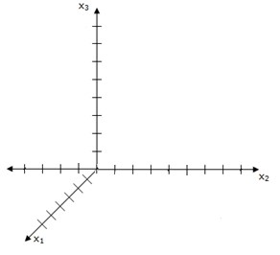




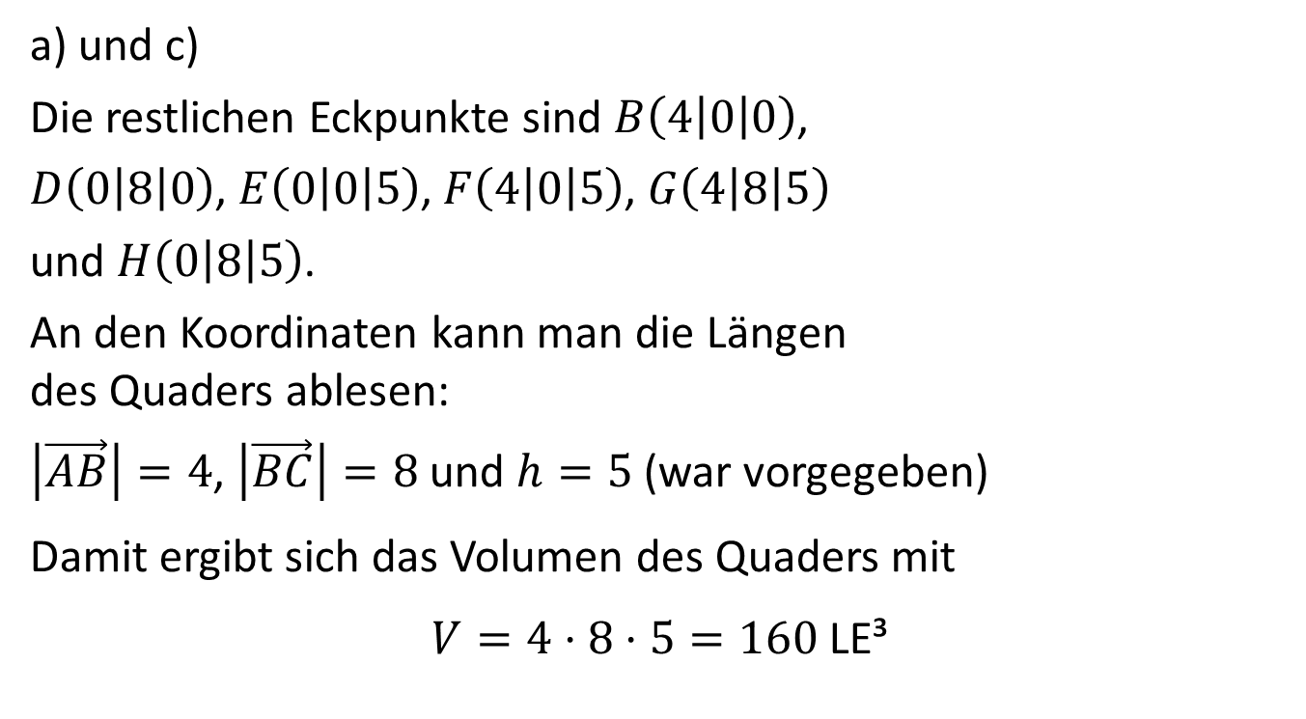





Lösung - Aufgabe 3
$A\left(0\left|0\right|0\right)$, $C\left(4\left|8\right|0\right)$
a) und c)
Die restlichen Eckpunkte sind $B\left(4\left|0\right|0\right)$,
$D\left(0\left|8\right|0\right)$, $E\left(0\left|0\right|5\right)$, $F\left(4\left|0\right|5\right)$, $G\left(4\left|8\right|5\right)$
und $H\left(0\left|8\right|5\right)$.
An den Koordinaten kann man die Längen
des Quaders ablesen:
$\left|\vec{AB}\right|=4$, $\left|\vec{BC}\right|=8$ und $h=5$ (war vorgegeben)
Damit ergibt sich das Volumen des Quaders mit
$V=4⋅8⋅5=160$ LE³
$$E$$
$$H$$
$$F$$
$$G$$
$$A$$
$$D$$
$$B$$
$$C$$

Slide 13

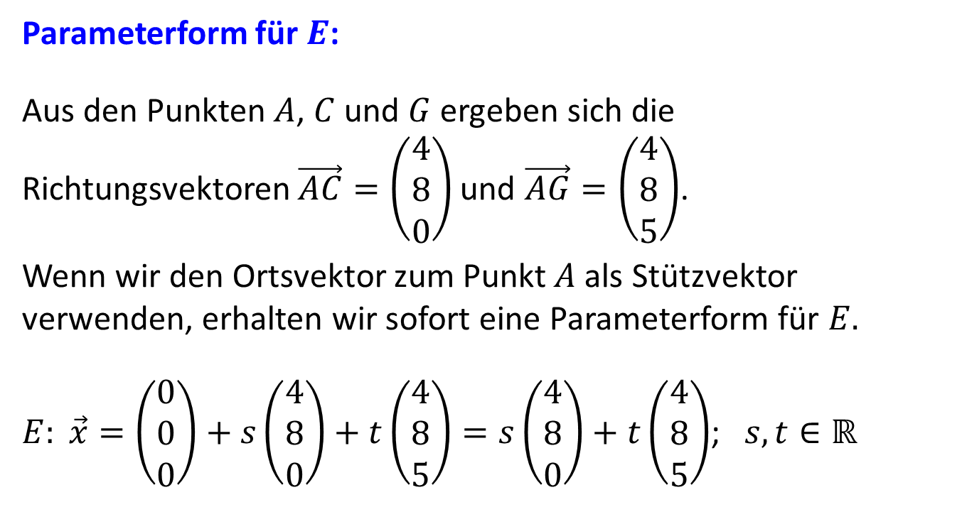
Lösung - Aufgabe 3 b)
$$A\left(0\left|0\right|0\right)$$
$$C\left(4\left|8\right|0\right)$$
$$G\left(4\left|8\right|5\right)$$
Parameterform für $E$:
Aus den Punkten $A$, $C$ und $G$ ergeben sich die Richtungsvektoren $\vec{AC}=\left(\begin{aligned}4 \\ 8 \\ 0\end{aligned}\right)$ und $\vec{AG}=\left(\begin{aligned}4 \\ 8 \\ 5\end{aligned}\right)$.
Wenn wir den Ortsvektor zum Punkt $A$ als Stützvektor verwenden, erhalten wir sofort eine Parameterform für $E.$
$E: \vec{x}=\left(\begin{aligned}0 \\ 0 \\ 0\end{aligned}\right)+s\left(\begin{aligned}4 \\ 8 \\ 0\end{aligned}\right)+t\left(\begin{aligned}4 \\ 8 \\ 5\end{aligned}\right)=s\left(\begin{aligned}4 \\ 8 \\ 0\end{aligned}\right)+t\left(\begin{aligned}4 \\ 8 \\ 5\end{aligned}\right)$; $s,t∈ℝ$

Slide 14
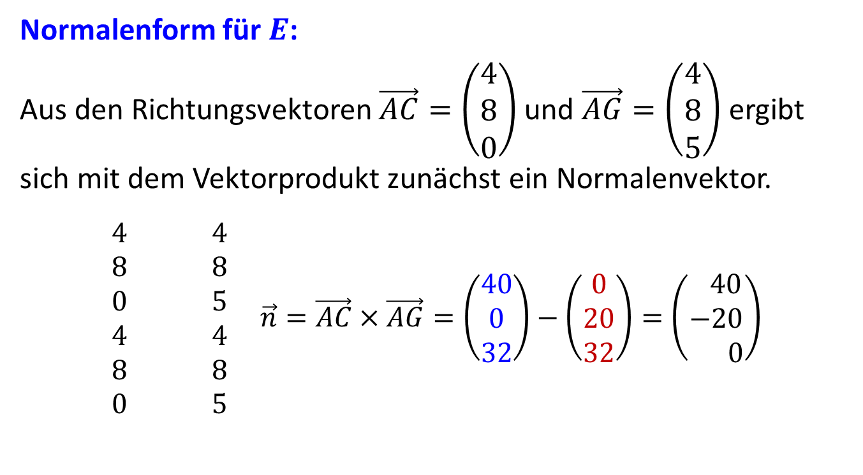
Lösung - Aufgabe 3 b)
Normalenform für $E$:
Aus den Richtungsvektoren $\vec{AC}=\left(\begin{aligned}4 \\ 8 \\ 0\end{aligned}\right)$ und $\vec{AG}=\left(\begin{aligned}4 \\ 8 \\ 5\end{aligned}\right)$ ergibt sich mit dem Vektorprodukt zunächst ein Normalenvektor.
$$\begin{matrix}4 \\ 8 \\ 0 \\ 4 \\ 8 \\ 0\end{matrix} \begin{matrix}4 \\ 8 \\ 5 \\ 4 \\ 8 \\ 5\end{matrix} \vec{n}=\vec{AC}×\vec{AG}=\left.\left(\begin{matrix}40 \\ 0 \\ 32\end{matrix}\right)\right.−\left.\left(\begin{matrix}0 \\ 20 \\ 32\end{matrix}\right)=\left.\left(\begin{matrix} 40 \\ −20 \\ 0\end{matrix}\right)\right.\right.$$

Slide 15

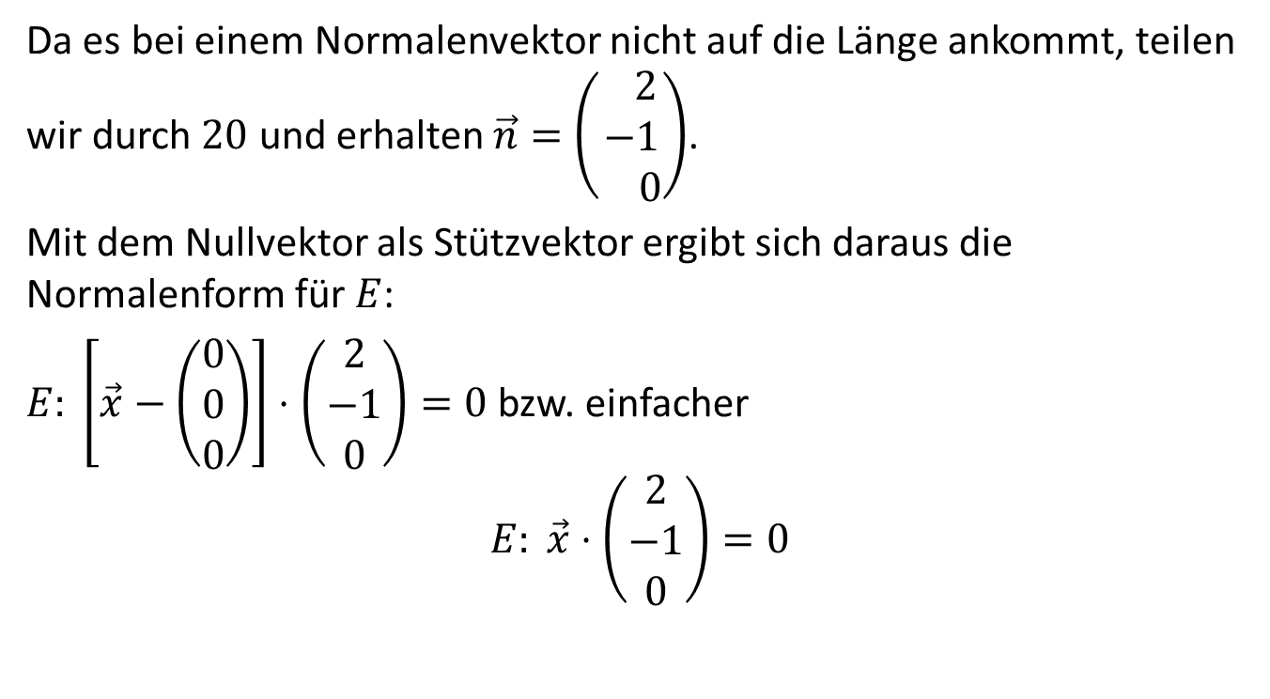
Lösung - Aufgabe 3 b)
$$\vec{n}=\left.\left.\left(\begin{matrix} 40 \\ −20 \\ 0\end{matrix}\right)\right.\right.$$
Da es bei einem Normalenvektor nicht auf die Länge ankommt, teilen wir durch $20$ und erhalten $\vec{n}=\left.\left.\left(\begin{matrix} 2 \\ −1 \\ 0\end{matrix}\right)\right.\right.$.
Mit dem Nullvektor als Stützvektor ergibt sich daraus die Normalenform für $E$:
$E: \left[\vec{x}−\left(\begin{aligned}0 \\ 0 \\ 0\end{aligned}\right)\right]⋅\left(\begin{aligned}2 \\ −1 \\ 0\end{aligned}\right)=0$ bzw. einfacher
$$E: \vec{x}⋅\left(\begin{aligned}2 \\ −1 \\ 0\end{aligned}\right)=0$$

Slide 16
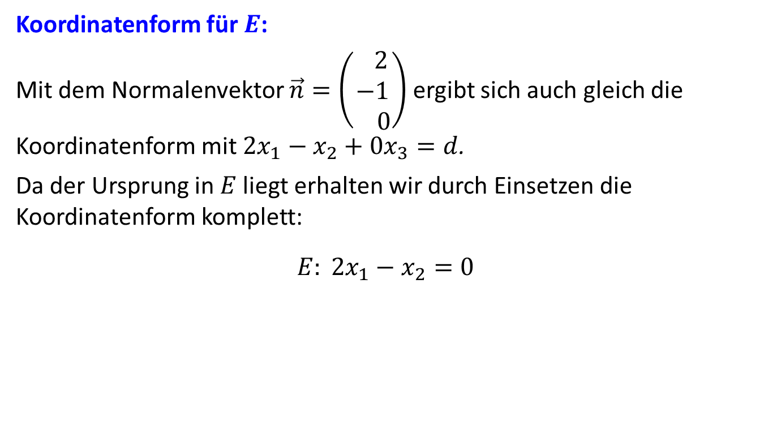
Lösung - Aufgabe 3 b)
Koordinatenform für $E$:
Mit dem Normalenvektor $\vec{n}=\left.\left.\left(\begin{matrix} 2 \\ −1 \\ 0\end{matrix}\right)\right.\right.$ ergibt sich auch gleich die Koordinatenform mit $2x_{1}−x_{2}+0x_{3}=d$.
Da der Ursprung in $E$ liegt erhalten wir durch Einsetzen die Koordinatenform komplett:
$$E: 2x_{1}−x_{2}=0$$

Slide 17

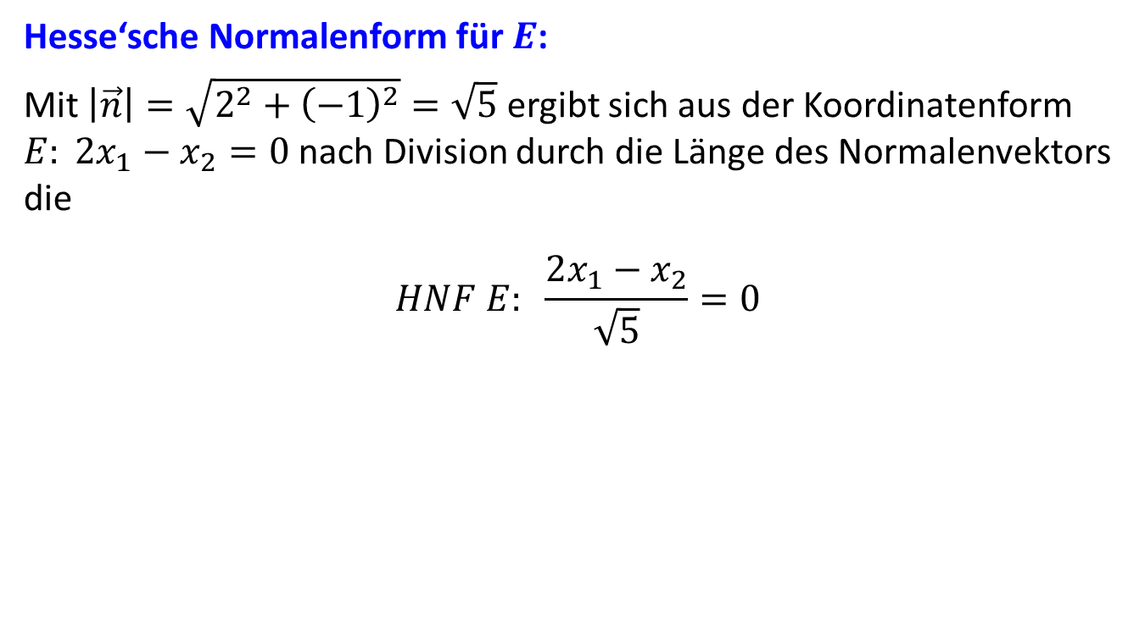
Lösung - Aufgabe 3 b)
$$\vec{n}=\left.\left.\left(\begin{matrix} 2 \\ −1 \\ 0\end{matrix}\right)\right.\right.$$
Hesse‘sche Normalenform für $E$:
Mit $\left|\vec{n}\right|=\left.\sqrt{2^{2}+{\left(−1\right)}^{2}}=\sqrt{5}\right.$ ergibt sich aus der Koordinatenform $E: 2x_{1}−x_{2}=0$ nach Division durch die Länge des Normalenvektors die
$$HNF E: \frac{2x_{1}−x_{2}}{\sqrt{5}}=0$$

